Slide 1

3.3 格式编排
通过使用Word的格式化特性，可以控制和修饰文档的外观。Word格式化为四个层次：
字符格式化
⇩
段落格式化
⇩
页面格式化
⇩
章节格式化

Slide 2
3.3 格式编排
3.3.1 字符格式
文档的格式分为以下三个方面：
字符的格式
  如：字符的大小、字体、字^{形}、颜色、各种修饰及字符间距等。
段落的格式
  如：段落的对齐方式、行间距、制表符、缩进等。
页面的格式
  如纸张大小、页边距、页眉和面脚等。

Slide 3
3.3 格式编排
1.设置字体、字号和字形
(1) 字体——宋体、仿宋、楷体、隶书、黑体
(2) 字号——初号、…六号、八号(大⇒小)、 5、…、72磅(小⇒大)
(3) 字形——常规、加粗、斜体、粗斜
“格式工具栏” ⇒ “字体”、“字号”、B、I
2.设置下划线
下划线——单线、双线、点划线、波浪线等
  “格式工具栏” ⇒ U（仅单线）
  “格式” ⇒ “字体”……（可选多种线型）

Slide 4
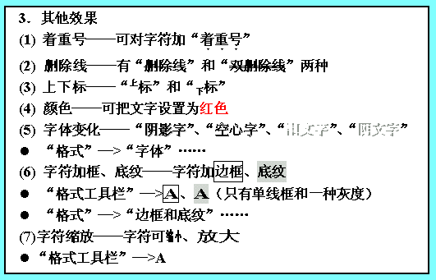
3.3 格式编排

Slide 5
3.3 格式编排
4.改变字符间距
可选择“标准”、“紧缩 ”和“加宽”
 “格式” ⇒ “字体” ⇒ “字符间距”……
5.字符格式复制
 “常用工具栏” ⇒ “格式刷”
注意：
      单击，复制一次格式
      双击复制多次，停止用Esc或再次单击“格式刷”

Slide 6
3.3 格式编排
3.3.2 段落格式
段落格式通常包括段落的左右缩进、首行格式、正文排列格式、行间距、对齐方式等。
每段最末回车后，产生一个段落标记“↵”，两个段落标记之间的内容为一个段落。
显示/取消段落标记：
 “视图” ⇒ “显示段落标记”
 “常用工具栏” ⇒ 图标

Slide 7
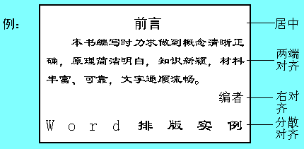
3.3.2 段落格式
1．文本对齐方式
两端对齐、居中、右对齐、分散对齐

Slide 8

2．段落缩排
缩排(缩进)——段落边界与页面边界之间的空间。
(1) 首行缩进
 段首，按Tab键(取消缩进：段首，按Backspace)
 段首，“格式工具栏”缩进图标
 段中任意处，拖拽标尺栏上的“首行缩进”标记到目的地;
 段中任意处，“格式”⇒“段落” ⇒“特殊格式”……
(2) 悬挂缩进——段中除第一行以外的所有行向右缩进
(3) 左缩进——段中所有行向右缩进
(4) 右缩进——段中所有行向左缩进
设置以上三种缩进可用：
 段中任意处，拖拽标尺栏上的相应标记到目的地
 段中任意处，“格式” ⇒“段落” ⇒ ……

Slide 9
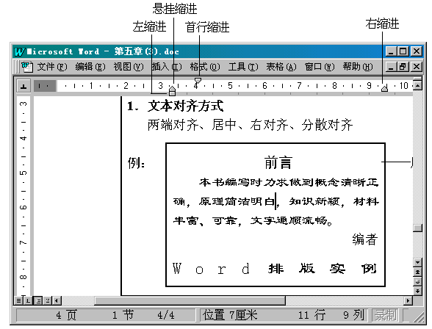
按一次Tab键的缩进大小可由“格式”⇒“段落” ⇒“制表位…”设置，默认0.75cm。
左缩进时，若已首行缩进，则左缩进后，首行缩进与左缩进的相对距离不变。

Slide 10
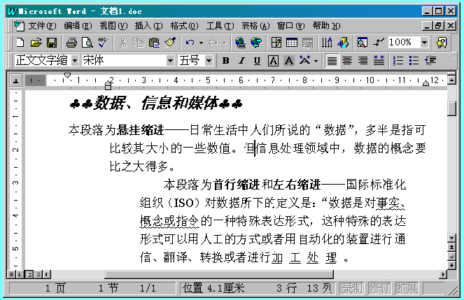

Slide 11
3.3.2 段落格式
3.间距
(1)段落间距
 “格式” ⇒ “段落” ⇒ “段前”/“段后”
段前——设定选取段与前一段落的距离
段后——设定选取段与后一段落的距离
(2)行间距——单倍行距、1.5倍行距、……、多倍行距6种
 “视图” ⇒ “工具栏” ⇒ “其他格式”
 “格式” ⇒ “段落” ⇒ “行距”……

Slide 12
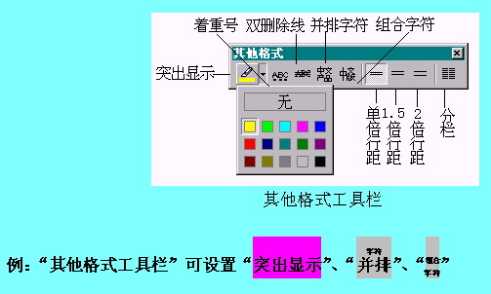
3.3.2 段落格式

Slide 13
3.3.2 段落格式
4.制表符
制表符是用于栏目中对齐文本,它有五种格式：
  左 ┗
  居中 ┻
  右 ┛
  小数点 ┻•
  条 ┃
设置和清除制表符有二种方法：
  菜单“格式”⇨“制表位…”
  标尺上的“制表符”按钮

Slide 14
3.3.2 段落格式
建立前导字符
  前导符字符——填充制表符字符所使用的空白的实线、虚线或点划线。例如，前导符字符经常用在目录中，引导读者的视线穿过章节名称和开始页的页码之间的空白。
  例子：
    第一章.............................5
  Word提供四种前导字符：
    名号 …………
    圆点 ···············
    连字符 -----------
    下划线 _______

Slide 15
3.3.2 段落格式
5.分页设置
分页设置——就是将文档按照每页设定的行数分成一页或多页。
1. 自动分页（默认每页44行）
 “文件” ⇒ “页面设置”
2.人工分页(可避免自动分页将表格断开) 光标移到分页处 ⇒ Ctrl+Enter（插入分页符）
 “插入” ⇒ “分隔符” ⇒ “分页符”

Slide 16
3.3.2 段落格式
6.段间分页
⬥ “格式” ⇒ “段落” ⇒ “换行和分页” ⇒ ……
孤行控制——不在页首打印段落的最后一行(页首孤行)；不在页尾打印段落的第一行（页尾孤行）
段前分页——在本段前插入一个硬分页符，将其放到下一页;
与下段同页——禁止本段和下一段之间使用分页符;
段中不分页——禁止在本段落内使用分页符;
取消行号——取消“页面设置”中对选定文字行的编号;
取消断字——使本段落不自动断字;

Slide 17
作业
复习：第3章 1、2、3节
预习：第3章 4节
实验：实验3.2,3.2




